Slide 1

43-4
These materials are by the Kongki Ka Project and are made available to you under the terms of the Creative Commons Attribution ShareAlike license 4.0.
You have permission to share and redistribute these materials in any format and to make reasonable revisions and adaptations of this translation, provided that:
You include the above licence and source information.
If you redistribute these materials or create derivatives, you must distribute your contributions under the same license as the original.
Nepali text is from Nepali Holy Bible: Easy-to-Read Version
All rights reserved.
© 2004 Bible League International

Slide 2
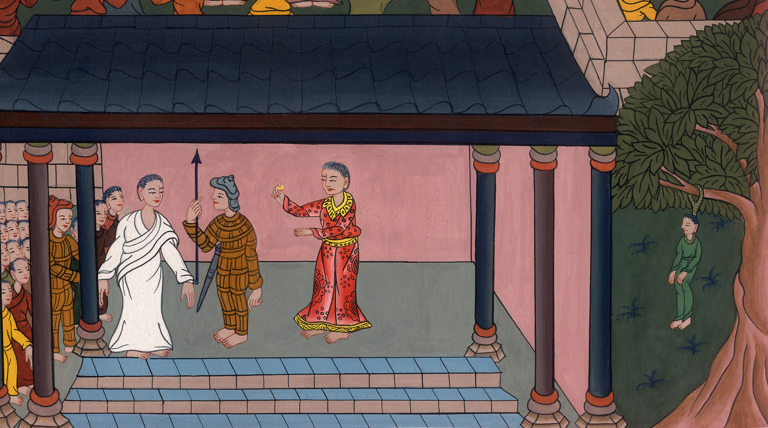
पिलातस र हेरोदको सामुन्‍ने येशू , यहूदा इस्‍करियोतको मृत्‍यु
मत्ती 27:1-11लूका 23:1-7 यूहन्‍ना 18:28-38
This work is licensed under a Creative Commons Attribution-ShareAlike 4.0 International License

Slide 3
पिलातस र हेरोदको सामुन्‍ने येशू , यहूदा इस्‍करियोतको मृत्‍यु
मत्ती 27:1-11लूका 23:1-7 यूहन्‍ना 18:28-38

Slide 4
पिलातस र हेरोदको सामुन्‍ने येशू , यहूदा इस्‍करियोतको मृत्‍यु
मत्ती 27:1-11लूका 23:1-7 यूहन्‍ना 18:28-38
This work is licensed under a Creative Commons Attribution-ShareAlike 4.0 International License

Slide 5
यीशुलाई मृत्युदण्ड दिने निर्णय गरेपछि—
लूका 23:1 त्यसछि तिनीहरू सबै उठे अनि येशूलाई पिलातसकहाँ पुर्योए।

Slide 6
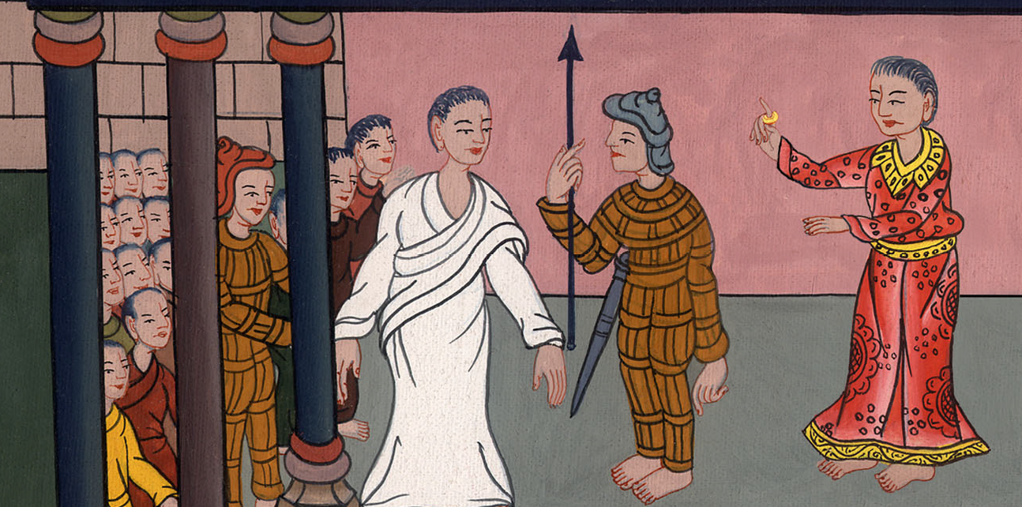
लूका 23:1

Slide 7
2 तिनीहरूले उहाँलाई दोष दिन थाले। तिनीहरूले पिलातसलाई भने, “उहाँले हाम्रा मानिसहरूलाई पथ भ्रष्ट गराँउदै थिए र हामीले उहाँलाई पक्रेकाछौं। उहाँले सिजरलाई कर तिर्नु विरोध गर्नुहुन्छ। उहाँ दावी गर्नु हुन्छ, उहाँ ख्रीष्ट राजा हुनुन्छ।”

Slide 8
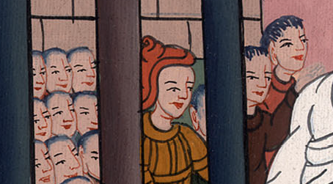
लूका 23:2

Slide 9
3 पिलातसले यशूलाई भने, “के तपाईं यहूदीहरूका राजा हुनुहुन्छ?”येशूले उत्तर दिनुभयो, “हो, त्यो सही हो।”

Slide 10
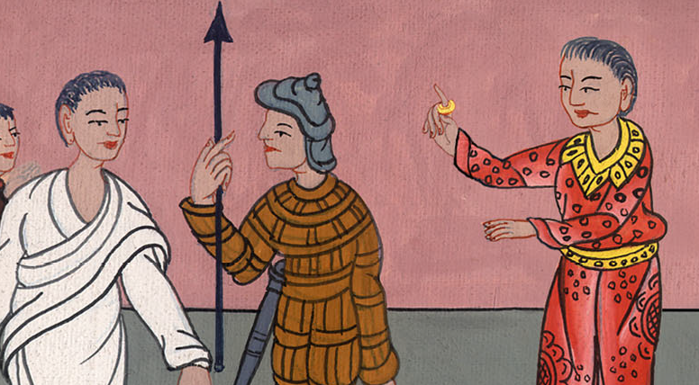
लूका 23:3

Slide 11
यूहन्ना 18:36 येशूले भन्नुभयो, “मेरो राज्य यस संसारको होइन। यदि म यस संसारको हुँदो हुँ तब मेरा सेवकहरूले मलाई यहूदीहरूको हातमा पर्नुबाट बचाउनुका निम्ति लडाईँ गर्ने थिए। तर मेरो राज्य भिन्दै जग्गाको हो।”

Slide 12
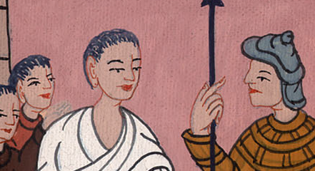
यूहन्ना 18:36

Slide 13
37 पिलातसले भने, “यसर्थ तिमी एक राजा हौ?”
येशूले उत्तर दिनुभयो, “तिमीले भन्यौ म राजा हुँ। त्यो सत्य हो। सत्यको साक्षीको लागि म जन्मेको थिए। त्यसैकारणले गर्दा म संसारमा आएको हुँ। अनि प्रत्येक मानिस जो सत्यको पक्षमा छ, मेरो कुरा सुन्दछ।”

Slide 14
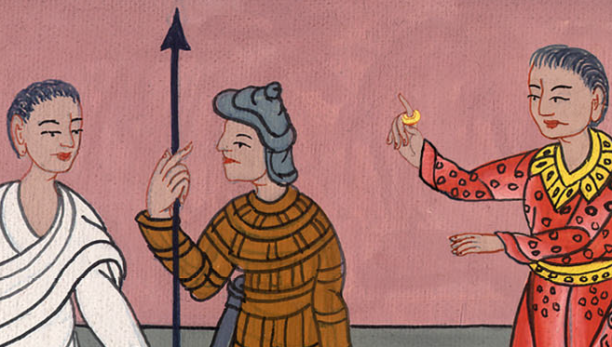
यूहन्ना 18:37

Slide 15
38 पिलातसले भने, “सत्य के हो?” पिलातसले त्यसो भने पछि तिनी फेरि बाहिर यहूदीहरूकहाँ गए अनि भने, “मैले यस मानिसमाथि आरोप लगाउन केही दोष पाइन ।

Slide 16
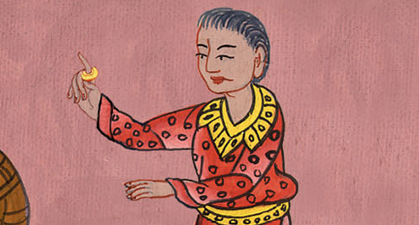
यूहन्ना 18:38

Slide 17
लूका 23:5 तिनीहरूले घरि घरि भने, “तर यो मानिसले! यहूदीयाभरि मानिसहरूलाई उहाँको शिक्षाले उत्तेजित पारी रहेकोछ। उहाँले गालीलमा शुरू गर्नुभयो, अनि अहिले यहीं हुनुहुन्छ।”

Slide 18
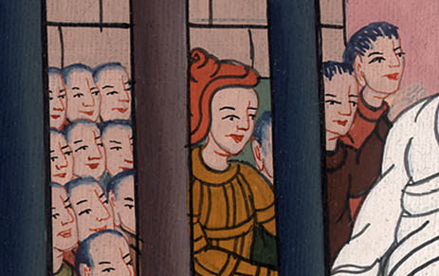
लूका 23:5

Slide 19
6 यो सुने पछि यो मानिस गालीलबाट आएको हो होइन पिलातसले सोधे।

Slide 20
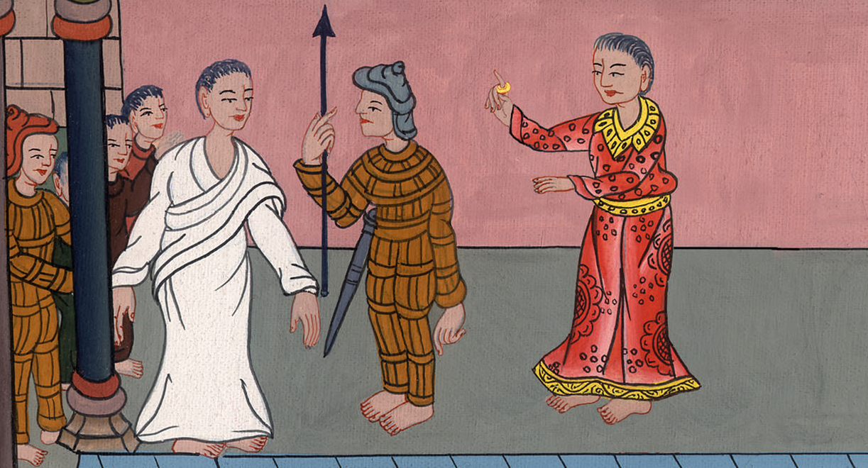
लूका 23:6

Slide 21
मत्ती 27:3 यहूदाले येशूलाई मृत्यू दण्ड दिएको थाहापायो। यहूदा एकजना थिए जसले येशूलाई विश्वासघात गर्ने त्यो नै थियो। यहूदालाई पछुतो लाग्यो अनि उसले तीसवटा चाँदीका सिक्का मुख्य पूजाहारीहरू र बुढा यहूदी नेताहरू कहाँ फर्काइ दियो।

Slide 22
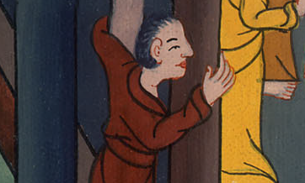
मत्ती 27:3

Slide 23
4 यहूदाले भन्यो, “मैले पाप गरें, मैले एकजना निर्दोष मानिसहलाई मार्न ल्याएँ।”यहूदी अगुवाहरूले भने, “हामीलाई यसको वास्ता छैन। यो तिम्रो समस्या हो, ‘हाम्रो होइन।”

Slide 24
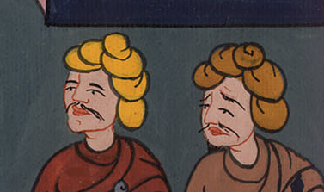
मत्ती 27:4

Slide 25
5 यसकारण यहूदाले जाँदीका जम्मै सिक्काहरू मन्दिरभित्र फालिदिए। त्यसपछि यहूदाले त्यो ठाउँ छाडयो अनि आफै झुण्डिएर आत्महत्या गर्यो।

Slide 26
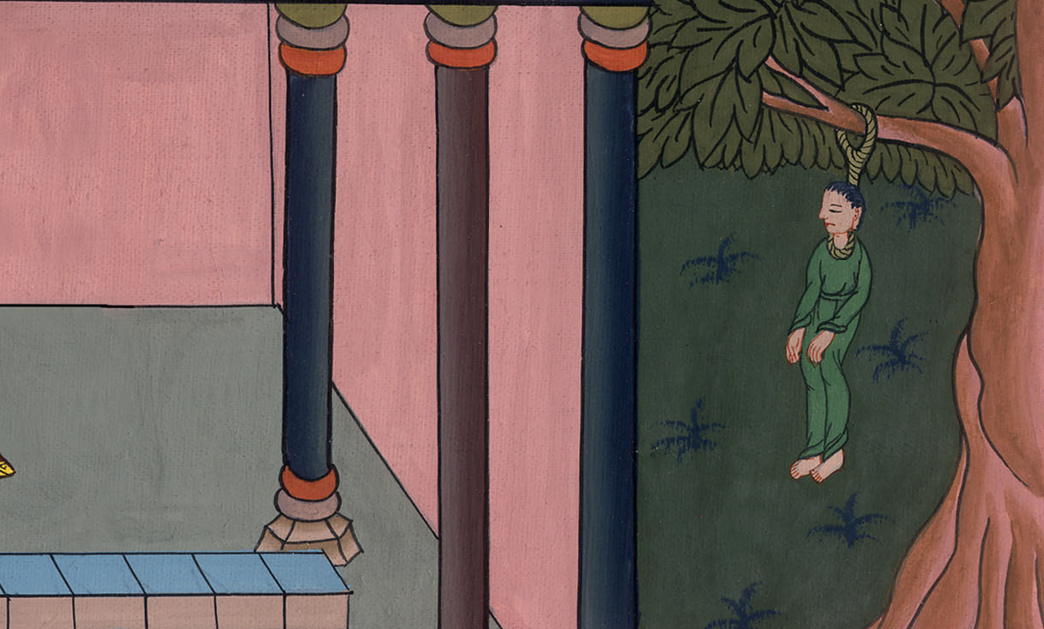
मत्ती 27:5

